Slide 1
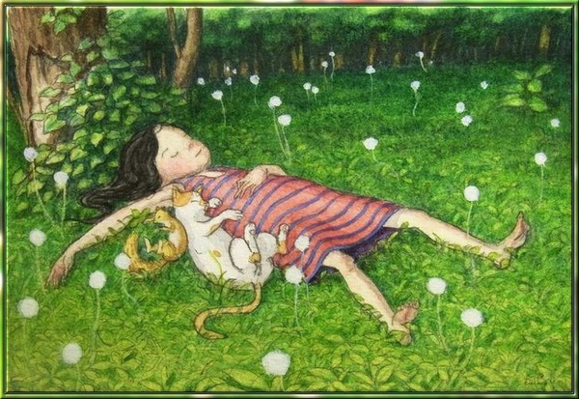

Relaxez vous bien …
Avancement automatique

Slide 2
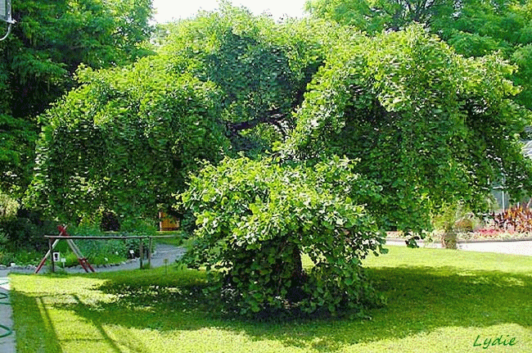

Lac de Braies (1494 m)
Je vous ammène au
Vallée de Braies – Sud Tyrol (Italie)

Slide 3
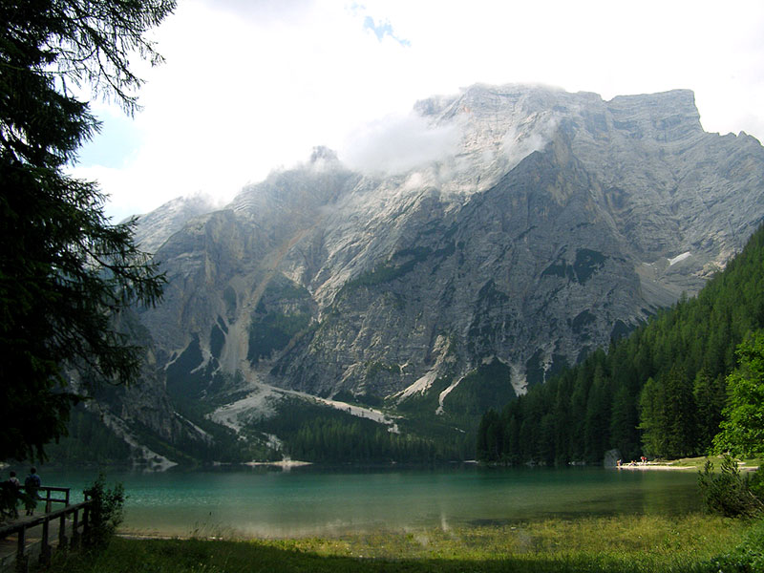

Slide 4
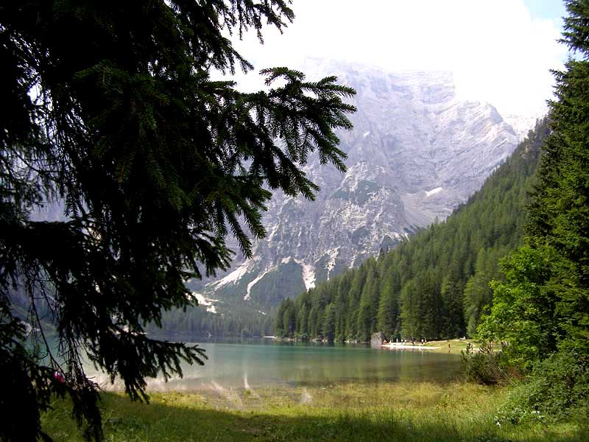


Slide 5
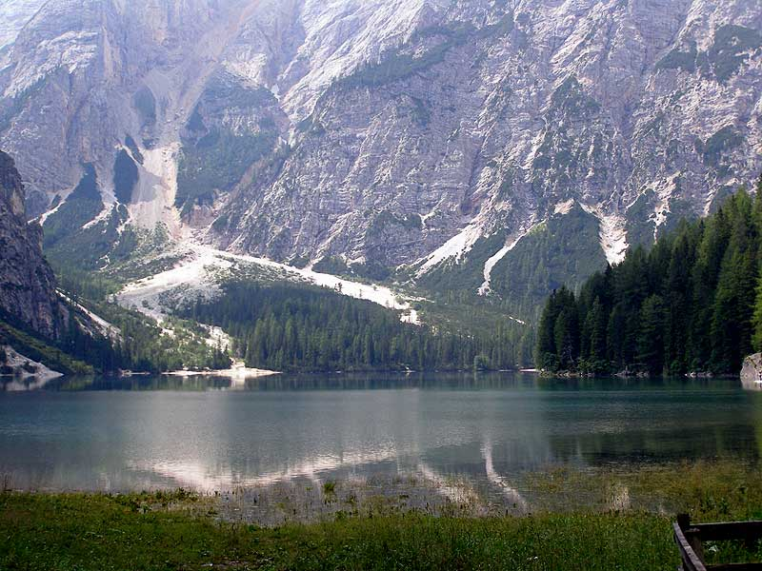
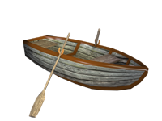

Slide 6
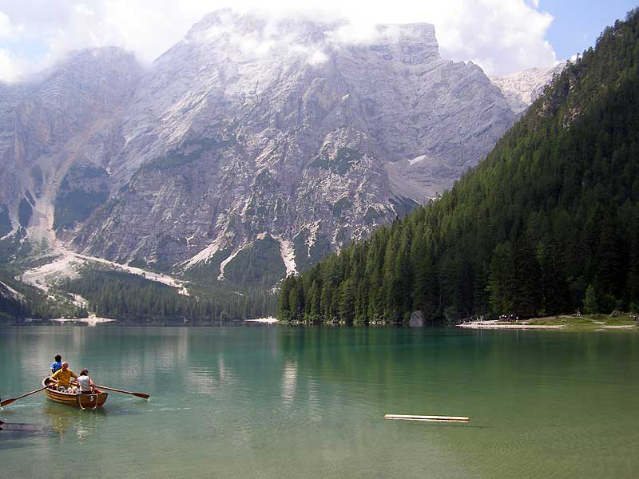

Slide 7
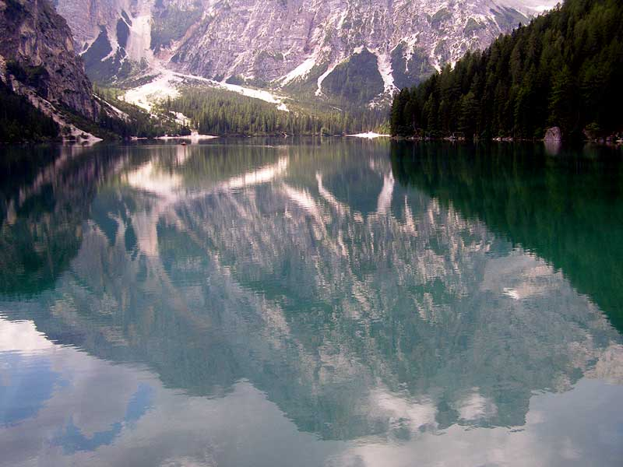

Slide 8
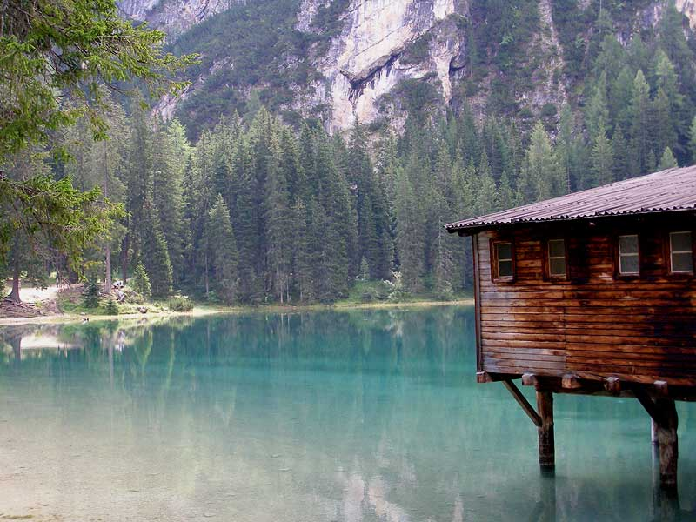

Slide 9
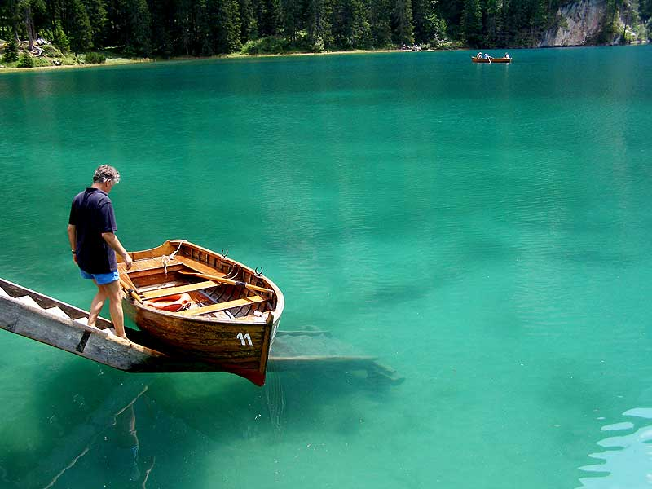

Slide 10
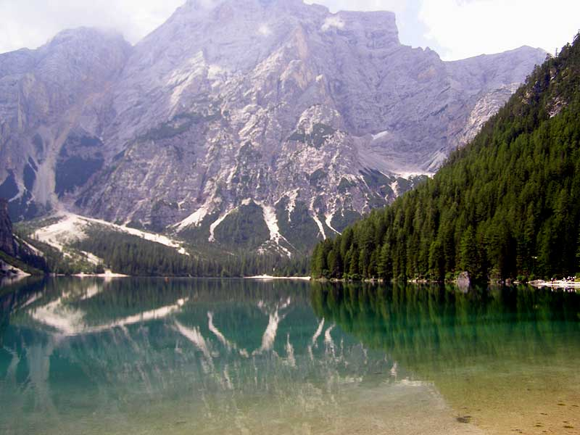
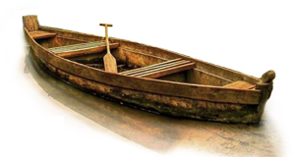

Slide 11
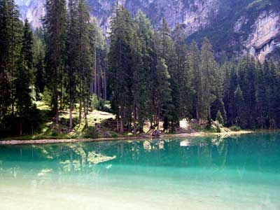

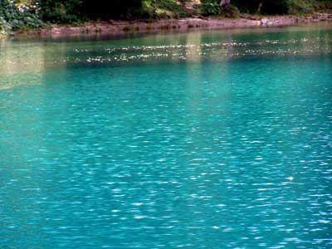
Ne te pas sépare jamais de tes illusions et de tes rêves. Quand ils s'évanouiront tu continueras à exister, mais tu auras arrêté de vivre.
Mark Twain

Slide 12
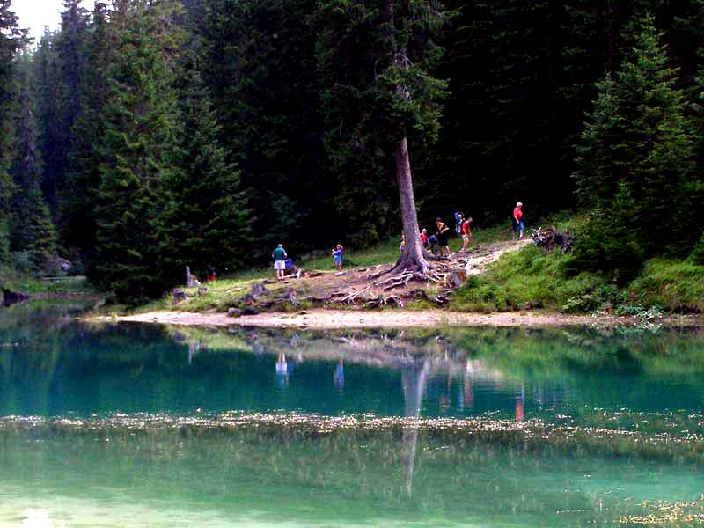

Slide 13
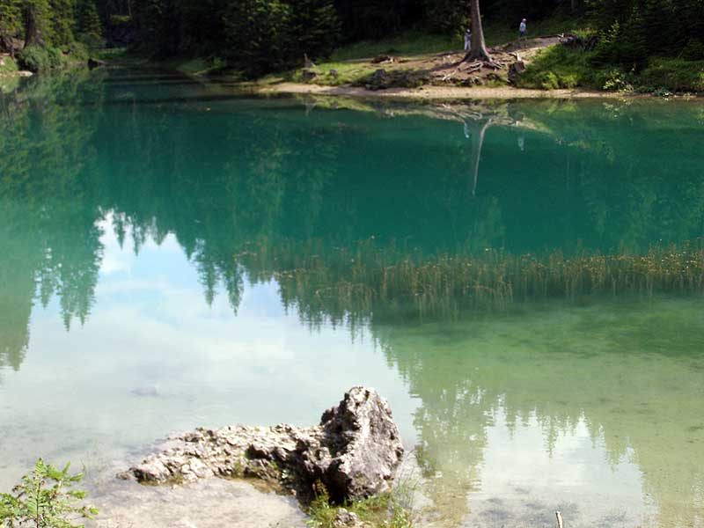

Slide 14
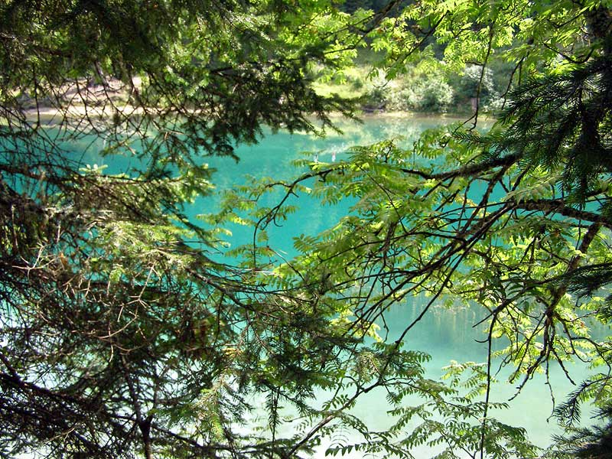

Slide 15
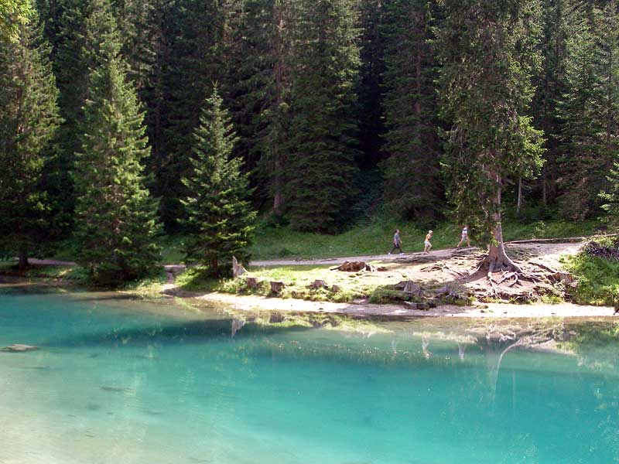

Slide 16
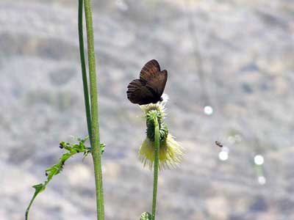
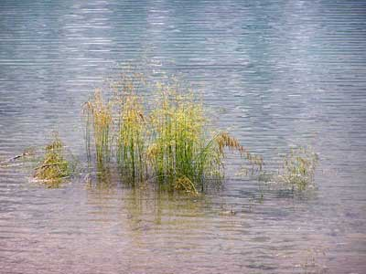
Celui qui maintiendra la possibilité de reconnaître la beauté, ne vieillira jamais.
Franz Kafka

Slide 17
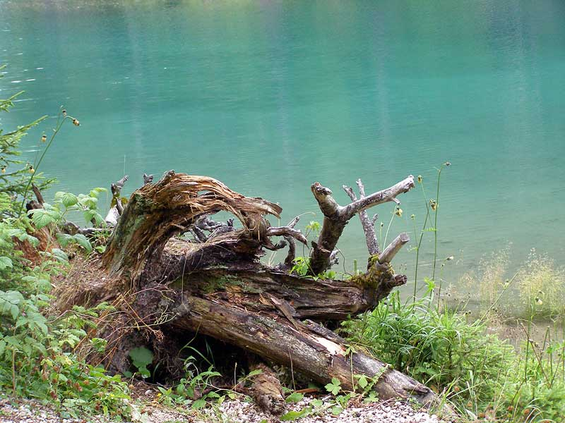

Slide 18
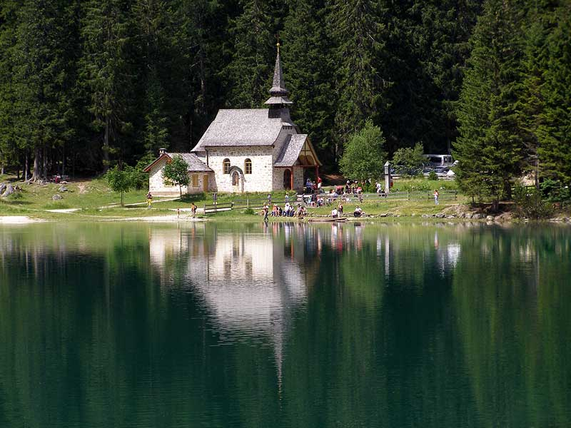

Slide 19
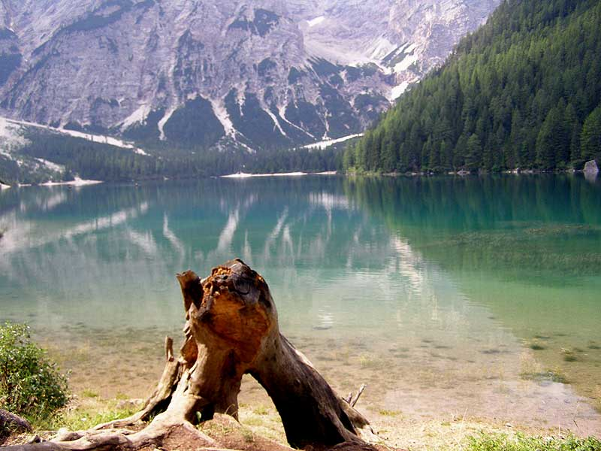
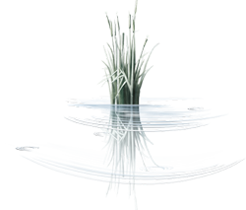

Slide 20
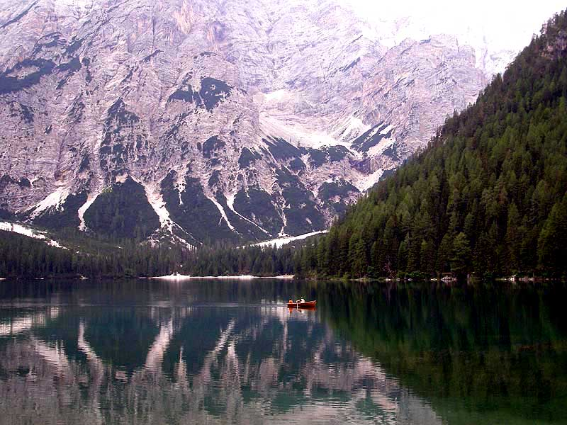

Slide 21
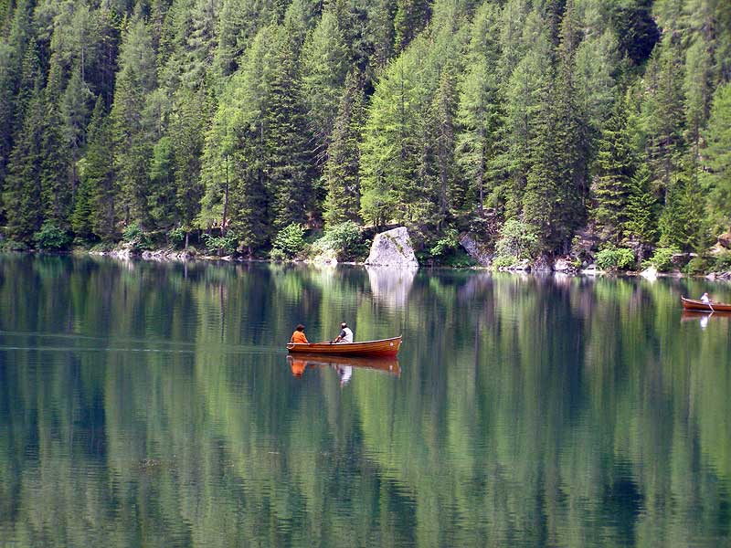

Slide 22
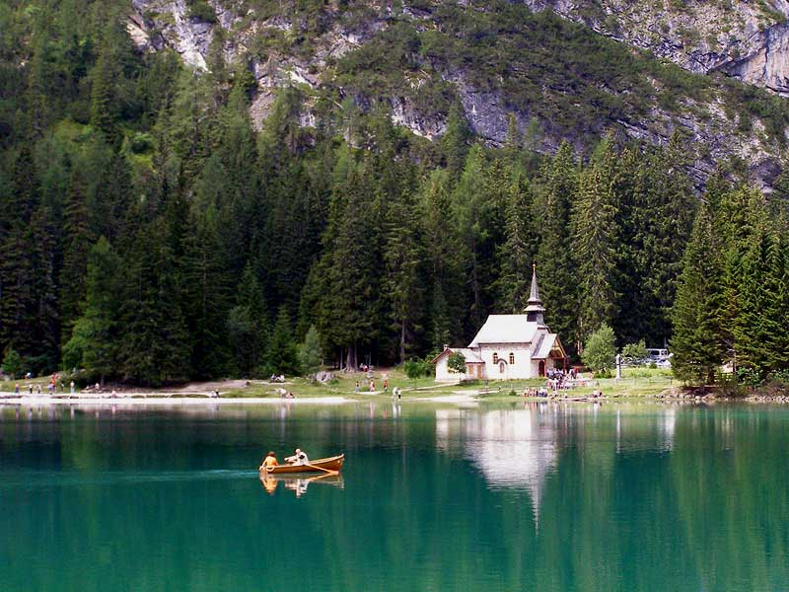

Slide 23
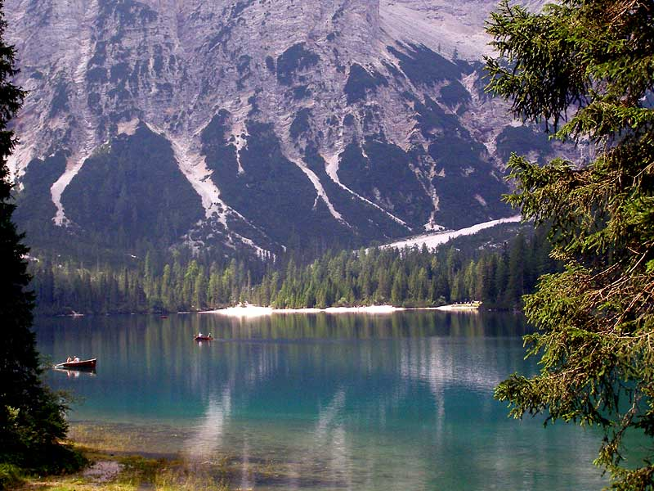


Slide 24
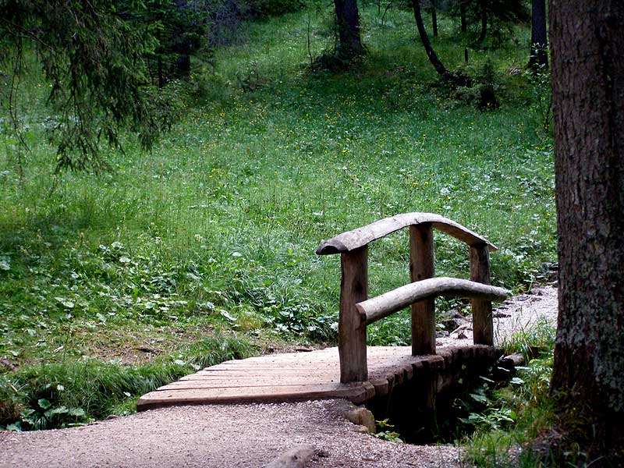
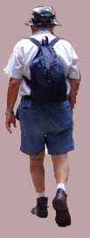

Slide 25
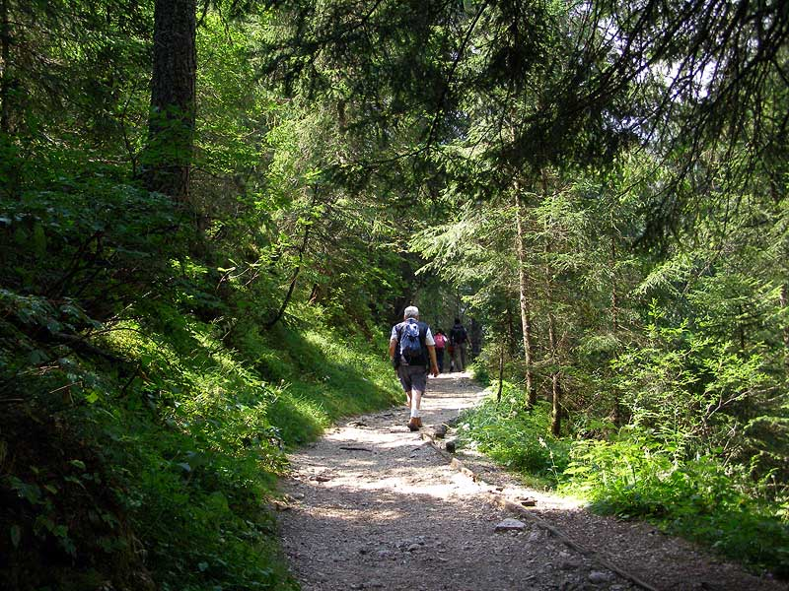

Slide 26
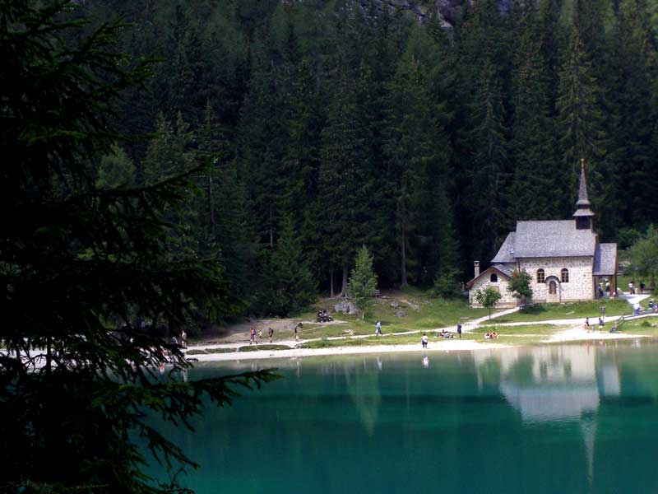

Slide 27
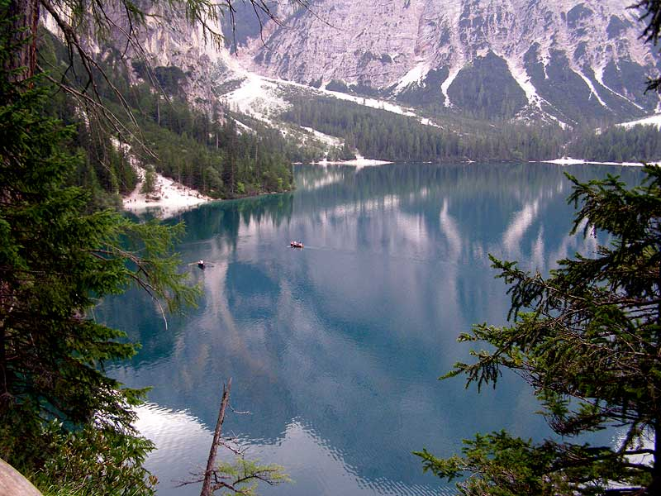

Slide 28
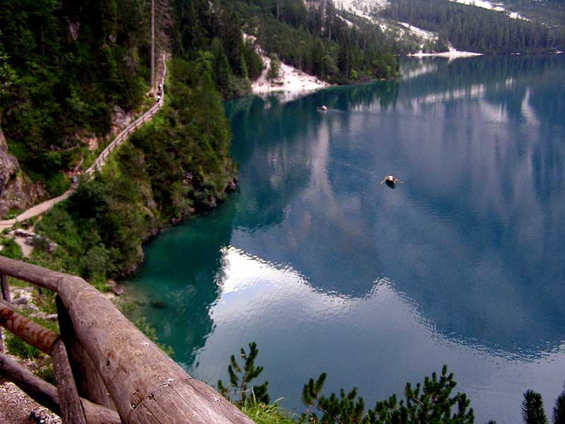

Slide 29
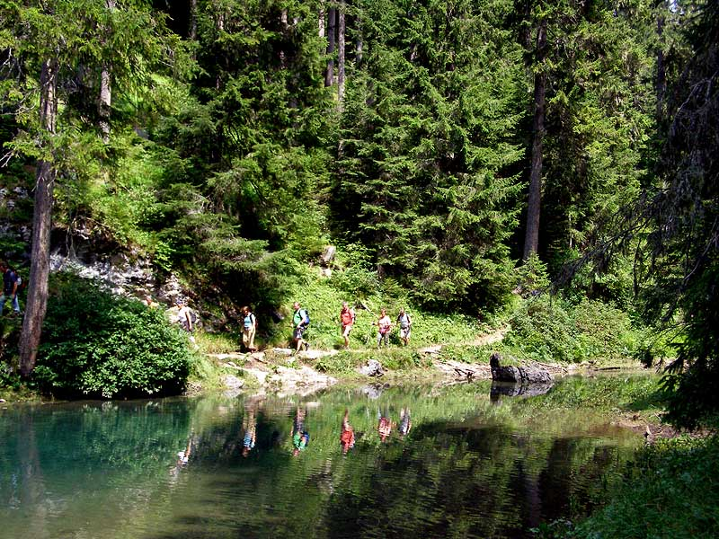

Slide 30
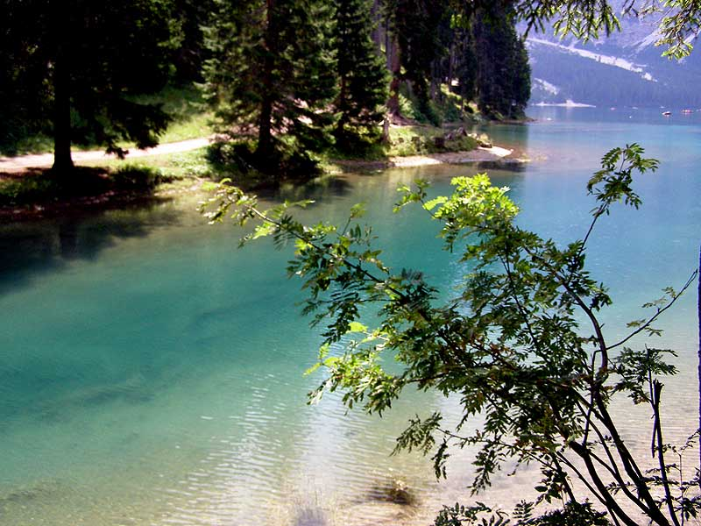

Slide 31
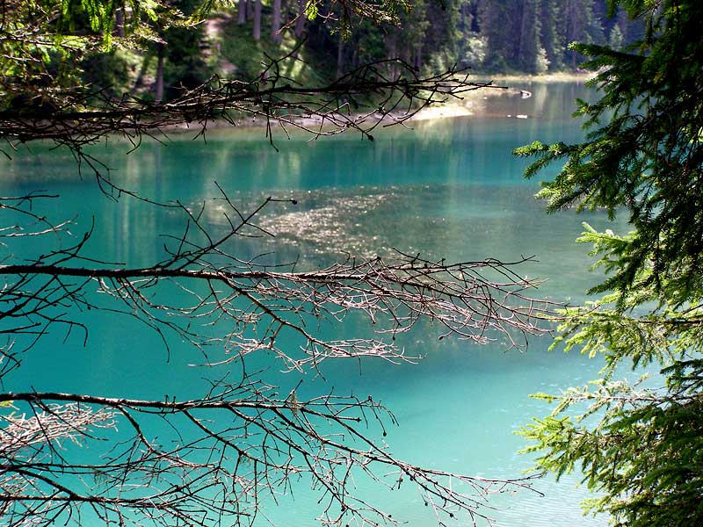

Slide 32
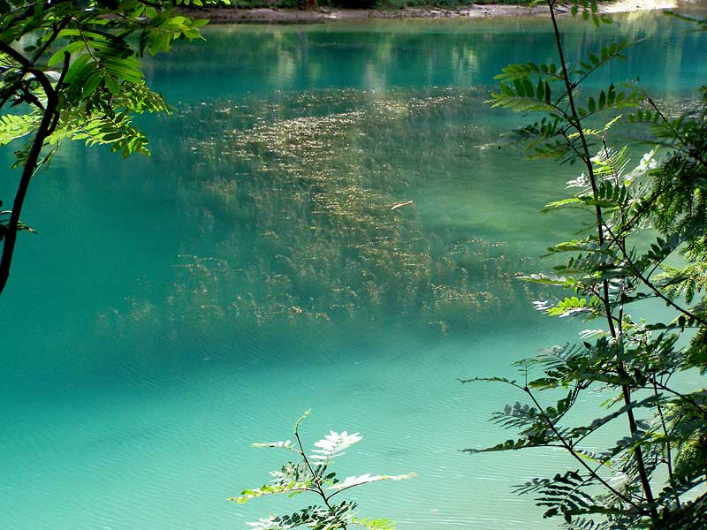

Slide 33
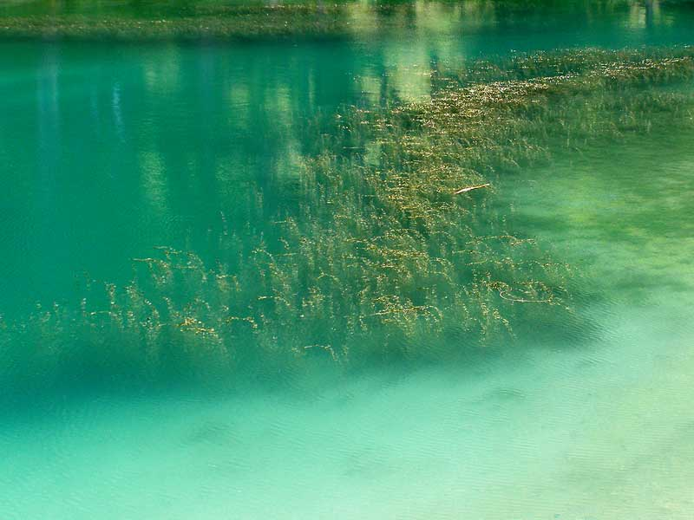

Slide 34
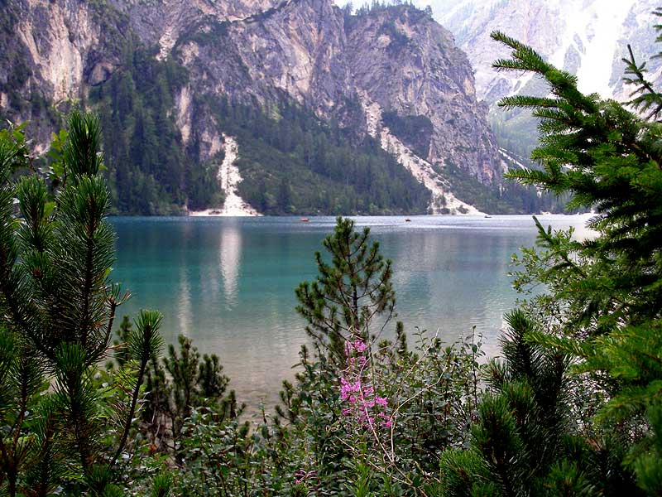

Slide 35
Le Lac de Braies est, selon de nombreuses personnes, le plus beau et le plus grand lac naturel des Dolomites avec des murs de roche et bois qui tombent au pic à la lettre dans l'eau verte et se trouve dans le splendide Park Naturel Fanes-Sennes-Braies.
Dans les eaux limpides de ce lac formées par la nature se réfléchissent les massifs imposants de la Pierre du Seigneur et du Croda du Bec.
Pendant l'été il y des bateaux aux rames, qu'ils y a cent ans étaient encore la possibilité unique d'atteindre l'autre bord du lac.
Longueur: 1,2 kms Largeur: 300 400 m

Slide 36







Musique: Piano Relax
(photos 2007)
Click ici pour le revoir

